Slide 1
(B تحلیل طبقه سیستم کنترل
مدل: بر طبق آماره ها، مدلهای جعبه سیاه مشهورتر از مدلهای تحلیلی می باشند. در نزدیک به 65 درصد از مقالات، از مدلهای جعبه سیاه استفاده شده است. در مقابل، از مدلهای صف بندی و سایر مطالعات تحلیلی در درصدهای مشابه در میان مقالات استفاده شده است.
30/41
پیشنهادات
نتیجه گیری
نتایج بررسی
تاکسونومی
روش بررسی
مقدمه

Slide 2
تیپ: صرف نظر از دو مقاله ای که از مسیر کنترل پیشرو مستقل استفاده کردند، نزدیک به 99 درصد از مقالات از حلقه کنترل بازخورد استفاده کرده اند. بسیاری از مقالاتی که از مسیر کنترل پیشرو استفاده کردند، نرخ یا حجم کار را به عنوان اختلال اصلی اندازه گیری کرده بودند.
31/41
پیشنهادات
نتیجه گیری
نتایج بررسی
تاکسونومی
روش بررسی
مقدمه

Slide 3
ابعاد حلقه: ابعاد کنترل کننده یا حلقه کنترل نیز نتایج جالب توجهی آشکار می کند (جدول 2). بسیاری از راه حل های کنترل تاکنون پیشنهاد شده در پژوهش با یک هدف کنترل سرو کار دارند. کلاً 74 مقاله، راه حل های کنترلSISO طراحی کردند. اما 89 مقاله به مسائل کنترل MIMO نگاه کرده و راه حل های کنترل مولتیSISO یاMIMO برای آنها پیشنهاد کردند.
32/41
پیشنهادات
نتیجه گیری
نتایج بررسی
تاکسونومی
روش بررسی
مقدمه

Slide 4
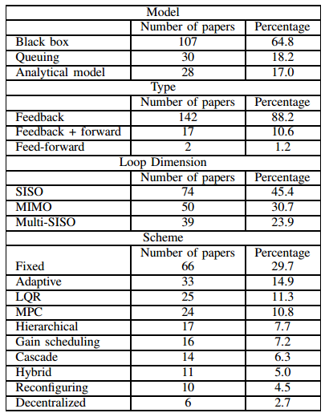
جدول 2: نتایج کمی
زیرطبقات طبقه سیستم کنترل
33/41
پیشنهادات
نتیجه گیری
نتایج بررسی
تاکسونومی
روش بررسی
مقدمه

